Slide 1



Niveau
Physique chimie
Niveau
1AC
Période 4
Chapitre 1
Circuits électriques
Séances
Séance 4
Consolidation

Slide 2



Banque des icônes utilisées dans les slides
Slide réservé à l’enseignant
L’élève prête l’attention à l’enseignant
L’élève lève la main avant de répondre

Slide 3






Matériel nécessaire

Slide 4
Orientations didactiques
Avant de corriger les exercices de consolidation correspondant à chaque tâche, l’enseignant·e rappelle la procédure de résolution en faisant participer les élèves. Ces derniers complètent les espaces en pointillés qui s’affichent sur les diapositives.
Lors de la correction d’un exercice, l’enseignant·e sollicite la participation active des élèves, en en choisissant deux ou trois au hasard pour répondre à chaque question, tout en les invitant à expliciter leur raisonnement.
L’enseignant·e veille à fournir un feed-back immédiat et précis afin de corriger les erreurs conceptuelles ou procédurales et de renforcer les acquis.
Le tableau est utilisé pour expliciter les explications, et l’enseignant·e peut recourir à l’alternance linguistique si nécessaire, afin de favoriser la compréhension de tous les élèves.
Si, après avoir corrigé les exercices de consolidation, il reste du temps, l’enseignant·e peut passer à la correction des défis.

Slide 5


Activité rituelle
3 min

Slide 6
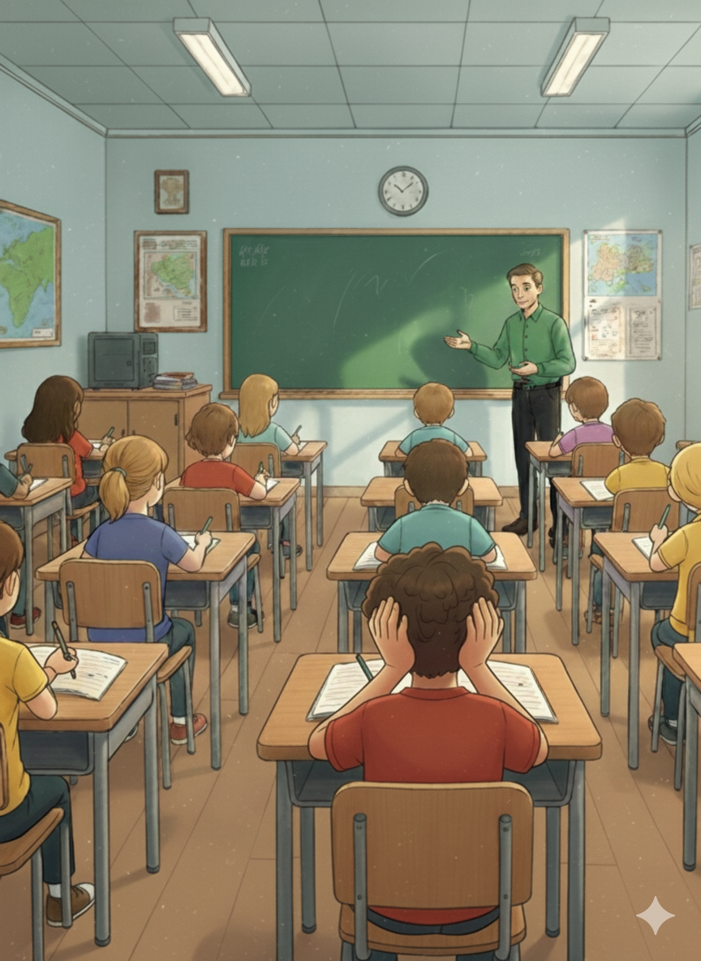

Voici une situation en classe. Que remarquez-vous ? Ce comportement est-il approprié ? Pourquoi ? Que faudrait-il améliorer ou changer ?
Demander à 3 élèves choisis au hasard de justifier leurs réponses.
Allons-y pour la pratique

Slide 7
  C’est un mauvais comportement. L’élève ne réalise pas sa tâche.
Allons-y pour la pratique
L'élève n'effectue pas ses exercices pendant la pratique autonome, ratant ainsi un moment essentiel pour s'entraîner, faire des erreurs et consolider ses acquis.

Slide 8
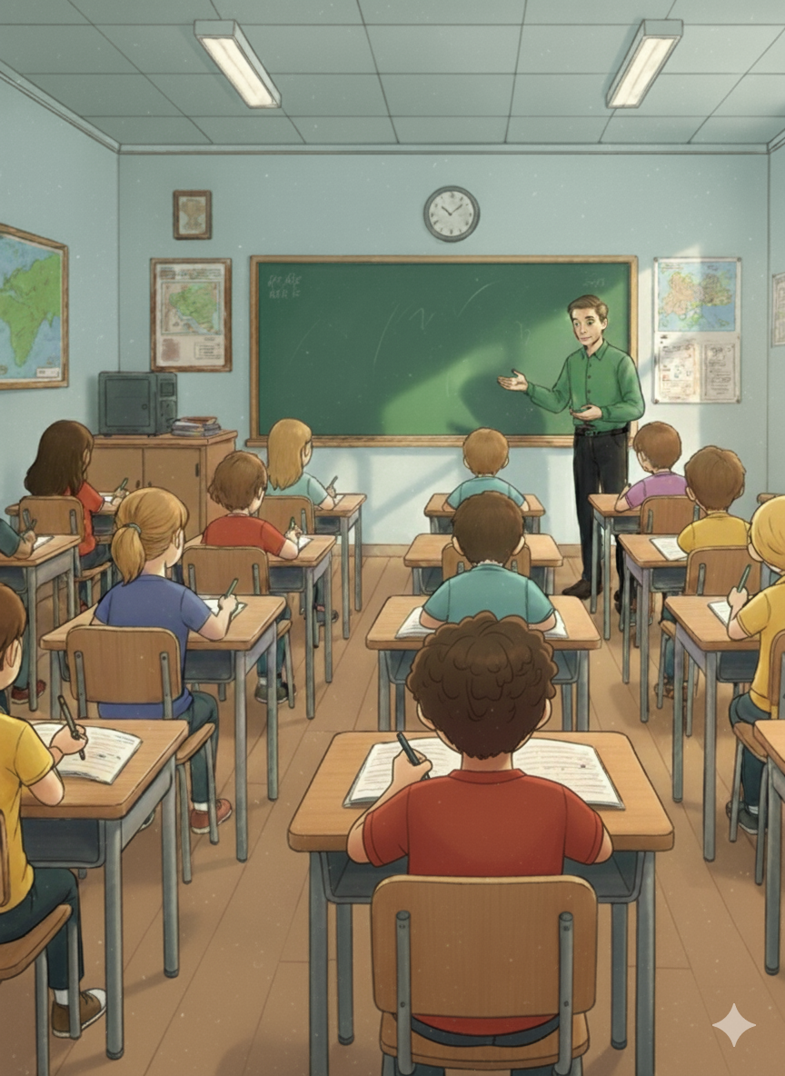
  Voici le bon comportement:
Allons-y pour la pratique
Pendant la pratique autonome, tous les élèves doivent réaliser la tâche avec sérieux. Si j’ai des difficultés ou que je n’ai pas compris, je demande l’aide de l’enseignant.

Slide 9
Correction des exercices de consolidation
tâche 1

Slide 10


Passons maintenant à la correction des exercices correspondant à la première tâche de ce chapitre.
Je vous rappelle la tâche principale.
Représenter le schéma d’un circuit électrique

Slide 11
Pour réussir cette tâche, vous devez vous rappeler les étapes à suivre pour représenter le schéma d’un circuit électrique.
L’enseignant.e fait participer les élèves pour compléter les espaces en pointillés.
1. J’identifie les dipôles électriques et le nombre de fils.
2. Je trace un rectangle pour représenter les fils, en laissant des places pour les dipôles.
3. Je représente les symboles des dipôles.

Slide 12

Corrigeons ensemble l’exercice 1 page 13.
L’enseignant·e désigne au hasard des élèves pour répondre, pas à pas, à la question de l’exercice, en explicitant leur raisonnement avant d’afficher la réponse correcte sur la diapositive.
L’image ci-contre montre un circuit électrique.
Représenter le schéma de ce circuit électrique.
1. Identifier les dipôles électriques et le nombre de fils.
Une pile
Un interrupteur
• .............................................................................• .............................................................................
• .............................................................................• .............................................................................
• .............................................................................
Une lampe
4 fils électriques
Un moteur
2. Tracer un rectangle, en laissant des places pour les dipôles.
3. Représenter les symboles des dipôles.
+
-
M

Slide 13
Correction des exercices de consolidation
tâche 2

Slide 14
Nous arrivons à la correction des exercices correspondant à la deuxième tâche de ce chapitre.
Je vous rappelle la tâche principale.
Identifier, à partir du nombre de boucles, si un circuit
électrique, est monté en série ou en dérivation

Slide 15
En résumé : Pour identifier, à partir du nombre de boucles, si un circuit électrique, est monté en série ou en dérivation, je suis les étapes suivantes :
L’enseignant.e fait participer les élèves pour compléter les espaces en pointillés.
1. Je schématise le circuit électrique en indiquant les boucles qu’il contient.
Par exemple:
+
_
Schéma du circuit
Boucle
………………….
L₁
L₂
2. J’identifie si le circuit électrique est monté en série ou en dérivation.
Une seule boucle
Le circuit est monté en série
Deux boucles ou plus
Le circuit est monté en dérivation
Le circuit en haut contient une seule boucle, alors c’est un circuit en série.
………………………….……………….
………………………….……………….

Slide 16
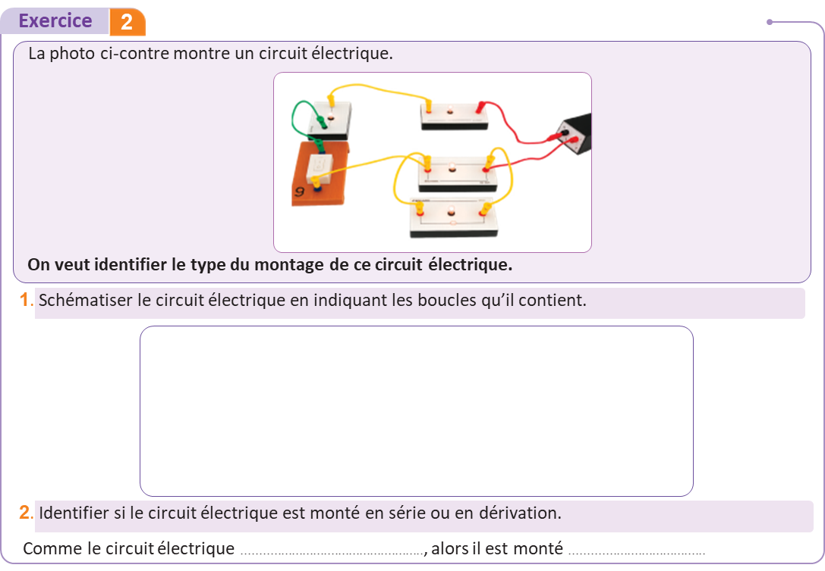
Corrigeons ensemble l’exercice 2 page 13.
L’enseignant·e désigne au hasard des élèves pour répondre, pas à pas, à la question de l’exercice, en explicitant leur raisonnement avant d’afficher la réponse correcte sur la diapositive.
L₁
+
-
L₃
L₄
L₂
Boucle 1
Boucle 2
contient deux boucles
en dérivation

Slide 17
Correction des exercices de consolidation
tâche 3

Slide 18
Nous arrivons à la correction des exercices correspondant à la troisième tâche de ce chapitre.
Je vous rappelle la tâche principale.
Déterminer, expérimentalement, les caractéristiques du circuit électrique en série

Slide 19

En résumé : pour déterminer, expérimentalement, les caractéristiques du circuit électrique en dérivation, je suis les étapes suivantes :
L’enseignant.e fait participer les élèves pour compléter les espaces en pointillés.
On réalise d’abord un circuit comportant une seule lampe, puis on y ajoute une deuxième lampe, comme illustré ci-dessous.
+
_
+
_
L₁
L₁
A
B
A
B
L₂
Circuit | F/NF | Éclat observé de la lampe L₁
Une seule lampe (L₁) | …………….….. | ………………………………………………………….
Deux lampes (L₁ et L₂) | …………….….. | ………………………………………………………….
Lampe L₂ dévissée | …………….….. | ………………………………………………………….
F
Fort
F
Fort
F
Fort
ne change pas
• Quand on ajoute des lampes en dérivation, l’éclat .........................................................
• Si une lampe est dévissée ou grillée, toutes les autres lampes ...........................................................................
fonctionnent normalement

Slide 20

En résumé : pour déterminer, expérimentalement, les caractéristiques du circuit électrique en série, je suis les étapes suivantes :
L’enseignant.e fait participer les élèves pour compléter les espaces en pointillés.
Je réalise un circuit avec une seule lampe (L₁) et j’observe son éclat.
J’ajoute une deuxième lampe (L₂) en série ou en dérivation avec la première et j’observe l’éclat de la première lampe.
Je dévisse la lampe (L₂) et j’observe l’éclat de la lampe (L₁).
J’organise les résultats
Je tire une conclusion.

Slide 21
Corrigeons ensemble l’exercice 3 page 14.
L’enseignant·e désigne au hasard des élèves pour répondre, pas à pas, à la question de l’exercice, en explicitant leur raisonnement avant d’afficher la réponse correcte sur la diapositive.
Adil réalise un circuit électrique simple avec une seule lampe : L₁. puis on ajoute une deuxième lampe L₂.
L₁
L₁
+
+
_
_
L₂
L₂
Déterminer les caractéristiques d’un circuit en série.
1. Lorsqu’on ajoute la lampe L₂, comment varie l’éclat de la lampe L₁?
diminue
L’éclat de la lampeL₂ .............................
2. Si on dévisse la lampe L₂,qu’arrive-t-il à la lampe L₁?
s’éteint
La lampe L₁ ...........................................

Slide 22
Corrigeons ensemble l’exercice 4 page 14.
L’enseignant·e désigne au hasard des élèves pour répondre, pas à pas, à la question de l’exercice, en explicitant leur raisonnement avant d’afficher la réponse correcte sur la diapositive.
Adil réalise un circuit électrique simple avec une seule lampe : L₁. puis on ajoute une deuxième Lampe L₂.
+
+
L₁
L₂
L₁
_
_
Déterminer les caractéristiques d’un circuit en dérivation.
1. Lorsqu’on ajoute la lampe L₂, comment varie l’éclat de la lampe L₁?
ne change pas
L’éclat de la lampeL₂ ..................................
2. Si on dévisse la lampe L₂,qu’arrive-t-il à la lampe L₁?
continue à briller
La lampe L₁ .........................................

Slide 23
Correction des exercices des défis

Slide 24



















Faisons maintenant ensemble la correction de défi 1 page 15.
L’enseignant·e désigne au hasard des élèves pour répondre, pas à pas, à la question de l’exercice, en explicitant leur raisonnement avant d’afficher la réponse correcte sur la diapositive.
Défi 1
L’image ci-contre montre un circuit électrique.
M
+
L
-
1. Identifier les dipôles du circuit et préciser s’ils sont montés en série ou en dérivation.
(voir ci-dessus)
2. Tracer le schéma normalisé du circuit.
3. Expliquer ce qui se passe si :
a. l’interrupteur est ouvert ................................................................................................
b. la lampe est remplacée par deux lampes identiques en série ........................................................
......................................................
la lampe s’éteint et le moteur ne fonctionne plus.
les deux lampes brillent faiblement et le moteur tourne plus lentement.

Slide 25
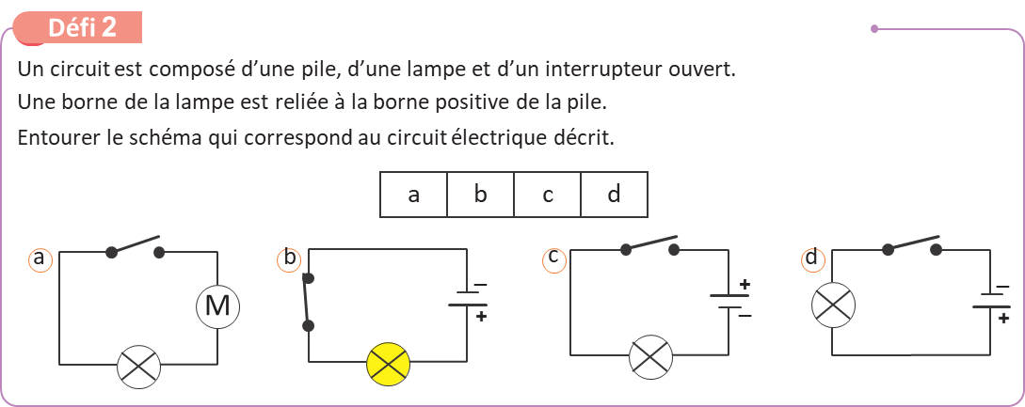
Faisons maintenant ensemble la correction du défi 2 page 15.
L’enseignant·e désigne au hasard des élèves pour répondre, pas à pas, à la question de l’exercice, en explicitant leur raisonnement avant d’afficher la réponse correcte sur la diapositive.

Slide 26
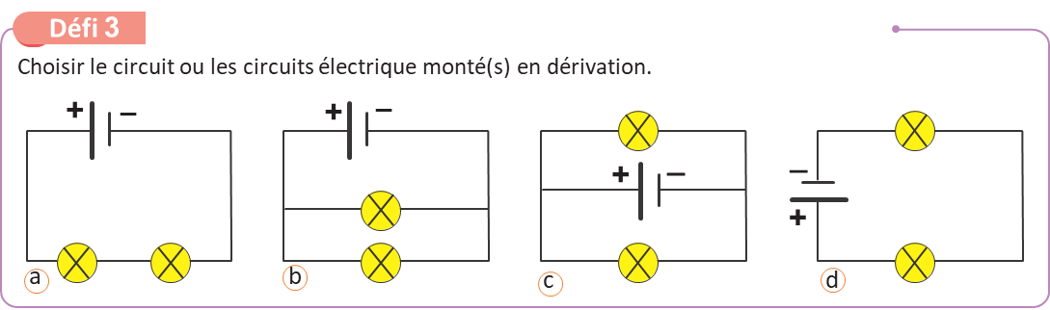
Faisons maintenant ensemble la correction du défi 3 page 15.
L’enseignant·e désigne au hasard des élèves pour répondre, pas à pas, à la question de l’exercice, en explicitant leur raisonnement avant d’afficher la réponse correcte sur la diapositive.

Slide 27
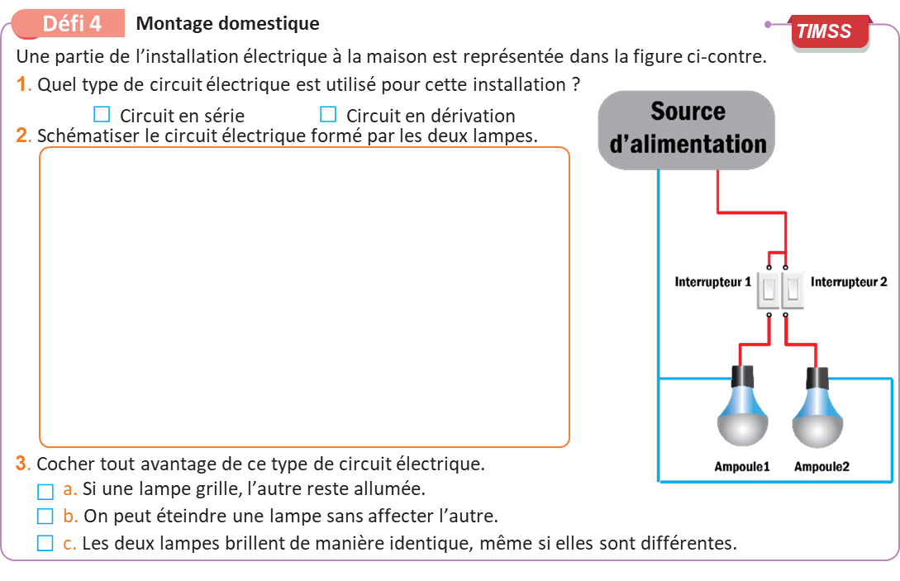
Corrigeons ensemble le défi 4 page 16.
L’enseignant·e désigne au hasard des élèves pour répondre, pas à pas, à la question de l’exercice, en explicitant leur raisonnement avant d’afficher la réponse correcte sur la diapositive.
+
-
L₁
L₂

Slide 28
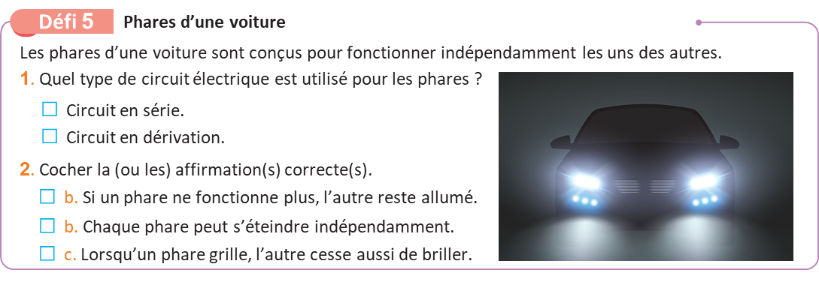
Corrigeons ensemble le défi 5 page 39.
L’enseignant·e désigne au hasard des élèves pour répondre, pas à pas, à la question de l’exercice, en explicitant leur raisonnement avant d’afficher la réponse correcte sur la diapositive.
a

Slide 29
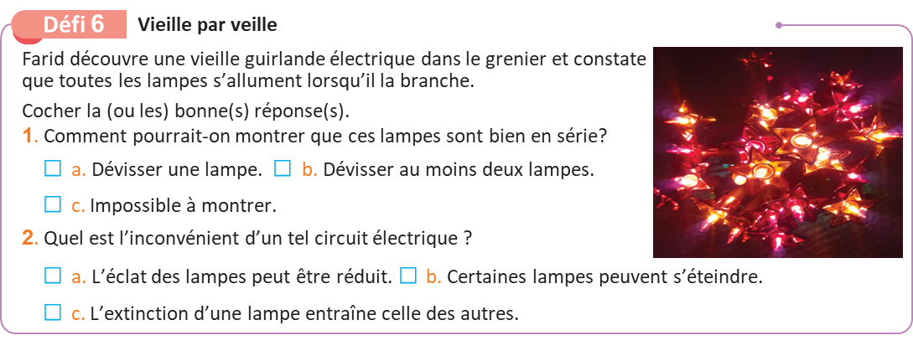
Et nous corrigeons maintenant le défi 6 page 16.
L’enseignant·e désigne au hasard des élèves pour répondre, pas à pas, à la question de l’exercice, en explicitant leur raisonnement avant d’afficher la réponse correcte sur la diapositive.

Slide 30

Fin de la séance

